Slide 1

Ñ CONECTA · HISPANOQUEST
Bloco 1
Proyectos de
Vida y Futuro
¿Cómo imaginas tu vida después del colegio?
3ª série EM · Língua Espanhola · 2 semanas / 4 aulas
Profª. Priscila Gomes Santos · [INSERIR TURMA]

Slide 2
EL RECORRIDO
Quatro aulas, um único texto no final
01 · DESCUBRIR
Tengo algo que decir
02 · DESMONTAR
¿Cómo lo dice el español?
03 · ELEGIR
Dos formas de futuro
04 · CONSTRUIR
Mi testimonio
Leio dois testemunhos: gênero, léxico e marcadores.
Volto às frases já compreendidas e descubro a forma.
Irregulares de raiz e a escolha entre as duas formas.
Escrevo, reviso por critérios e leio para a turma.
O OBJETO MAIOR DO BLOCO NÃO É “FUTURO SIMPLES”
É a construção discursiva de projetos e expectativas em espanhol. Gênero, léxico, marcadores e as duas formas verbais são recursos mobilizados para isso.
Ñ Conecta · HispanoQuest · Bloco 1
2

Slide 3
AULA 1 · 50 MIN · DESCUBRIR
Tengo algo que decir
antes de aprender
a conjugarlo
Hoje ninguém conjuga nada. Hoje escutamos dois jovens falando do que querem da própria vida.
«El año que viene voy a estudiar Enfermería.»
Camila · Montevideo
«Después del colegio, haré un curso técnico.»
Mateo · Puebla

Slide 4
PARA EMPEZAR · ORAL
Antes de leer
¿Qué vas a hacer
el año que viene?
¿Hay algo que quieres
hacer algún día?
¿Todo el mundo tiene que
ir a la universidad?
Responder em espanhol como puder — palavra solta vale. O objetivo é abrir o tema, não avaliar a forma.
Aula 1 · descubrir
4

Slide 5
TESTIMONIO · LEITURA
Camila, 17 años
Montevideo, Uruguay
C
Me llamo Camila y estoy terminando el colegio. Durante años dije que iba a estudiar Medicina, pero el año pasado empecé a dar clases de apoyo a chicos del barrio y algo cambió. El año que viene voy a estudiar Enfermería. Quiero trabajar en un hospital y ayudar a personas que necesitan atención. Dentro de cinco años, tendré más experiencia y seguiré aprendiendo. Algún día tendré mi propio proyecto: un espacio de salud comunitaria en mi barrio. No sé si saldrá todo como lo pienso, pero sé para dónde quiero ir.
MARCADORES
el año que viene
dentro de cinco años
algún día
Qual deles está
mais lejos?
Glosario: el colegio = a escola de ensino médio · dar clases de apoyo = dar reforço escolar
Testimonios elaborados para este bloco, a partir de percursos frequentes entre jovens hispano-americanos. Não são depoimentos coletados.
Aula 1 · descubrir
5

Slide 6
TESTIMONIO · LEITURA
Mateo, 18 años
Puebla, México
M
Soy Mateo y no voy a entrar a la universidad el año que viene; no me da vergüenza decirlo. Después del colegio, haré un curso técnico y buscaré mi primer empleo. También voy a ahorrar dinero durante dos años para entrar en la universidad más adelante. En el futuro, trabajaré con tecnología y tendré mi propio proyecto, con dos o tres personas trabajando conmigo. Mi mamá dice que algún día volveré a estudiar una carrera; puede ser. Por ahora, mi plan es este y me gusta.
MARCADORES
después del colegio
en el futuro
algún día
Qual deles está
mais lejos?
Glosario: buscar empleo = procurar emprego · ahorrar = poupar · una carrera = um curso superior
Testimonios elaborados para este bloco, a partir de percursos frequentes entre jovens hispano-americanos. Não são depoimentos coletados.
Aula 1 · descubrir
6

Slide 7
COMPARAR · EN PAREJAS
Dos caminos, dos maneras de contarlos
C
Camila
Termina el colegio
Estudiar Enfermería
Trabajar en un hospital
Proyecto propio
M
Mateo
Termina el colegio
Curso técnico + empleo
Ahorrar dos años
Proyecto propio
A PERGUNTA QUE FECHA A COMPARAÇÃO
Os dois falam do futuro do mesmo jeito? Onde cada um usa «voy a…» e onde usa «tendré, haré, trabajaré»?
Aula 1 · descubrir
7

Slide 8
LÉXICO · SALE DE LOS TEXTOS
Tres territorios para hablar de mi futuro
FORMACIÓN
TRABAJO
VIDA PERSONAL
terminar el colegio
estudiar una carrera
entrar en la universidad
hacer un curso técnico
rendir un examen
sacar el título
conseguir / buscar empleo
trabajar como…
trabajar en…
ahorrar dinero
montar mi propio negocio
ganarme la vida
vivir solo/a
mudarme a otra ciudad
viajar
formar una familia
ayudar a mi familia
volver a mi ciudad
SUA TAREFA
Escolher SEIS expressões que servem ao seu projeto — duas de cada território. Elas voltam na aula 4.
Aula 1 · descubrir
8

Slide 9
MARCADORES TEMPORALES
El futuro tiene distancias
mañana
después
del colegio
en el futuro
el año
que viene
dentro de
cinco años
algún día
cerca ›››
››› lejos
POR QUE ISSO IMPORTA
Sem marcador, um relato de futuro vira uma lista de frases soltas. É ele que diz ao leitor quando — e, principalmente, quão longe.
Aula 1 · descubrir
9

Slide 10
CIERRE · AULA 1
Lo que ya tenemos
GÊNERO
sabemos que texto vamos escrever: testimonio em 1ª pessoa
LÉXICO
formação, trabalho e vida pessoal
MARCADORES
para organizar a linha do tempo
UMA PERGUNTA
como o espanhol constrói essas projeções?
TAREA
Escribe cinco cosas que quieres para tu vida y ponle a cada una un marcador temporal. Todavía no importa el verbo.
Na próxima aula
Voltamos a estas mesmas frases — mas agora olhando para a forma do verbo.
Aula 1 · descubrir
10

Slide 11
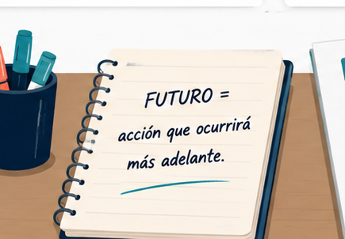
AULA 2 · 50 MIN · DESMONTAR
Descubrir cómo
el español construye
esas proyecciones
Voltamos exatamente às frases de Camila e Mateo — agora com lupa e marca-texto.

Slide 12
OBSERVAR
Tres frases que ya entendiste
Trabajaré en un hospital.
¿Dónde termina
el infinitivo?
Tendré más experiencia.
Seguiré aprendiendo.
A DESCOBERTA
trabajar · tener · seguir → são INFINITIVOS COMPLETOS. Nada foi cortado do verbo.
Aula 2 · desmontar
12

Slide 13
LA REGLA QUE USTEDES DEDUJERON
Infinitivo completo + terminación
trabajar
+
é
trabajaré
tener*
+
é
tendré
seguir
+
é
seguiré
* tener é irregular: a raiz muda (tendr-), a terminação não. Voltamos a isso na aula 3.
UMA TABELA SÓ
Ao contrário do presente, o futuro simples não separa -ar, -er e -ir: as terminações são idênticas para as três conjugações.
Aula 2 · desmontar
13

Slide 14
EL PARADIGMA COMPLETO
Una sola terminación para las tres conjugaciones
yo
-é
estudiaré
ATENCIÓN
estudiaré (yo) × estudiará (ella)
A diferença é uma vogal — e é ela que diz de quem é o projeto.
tú / vos
-ás
estudiarás
él / ella / usted
-á
estudiará
nosotros/as
-emos
estudiaremos
sem acento — a única!
vosotros/as
-éis
estudiaréis
ellos / ustedes
-án
estudiarán
Aula 2 · desmontar
14

Slide 15
PRÁCTICA
La misma intención, tres distancias
Tome uma intenção sua e escreva-a três vezes, mudando só o marcador.
CERCA
Mañana…
…buscaré información sobre la carrera.
MEDIO
El año que viene…
…me presentaré al examen de ingreso.
LEJOS
Dentro de diez años…
…trabajaré en lo que estudié.
O QUE A PRÁTICA MOSTRA
Gramática + marcador temporal constroem juntos a projeção. Nenhum dos dois sozinho dá conta.
Aula 2 · desmontar
15

Slide 16
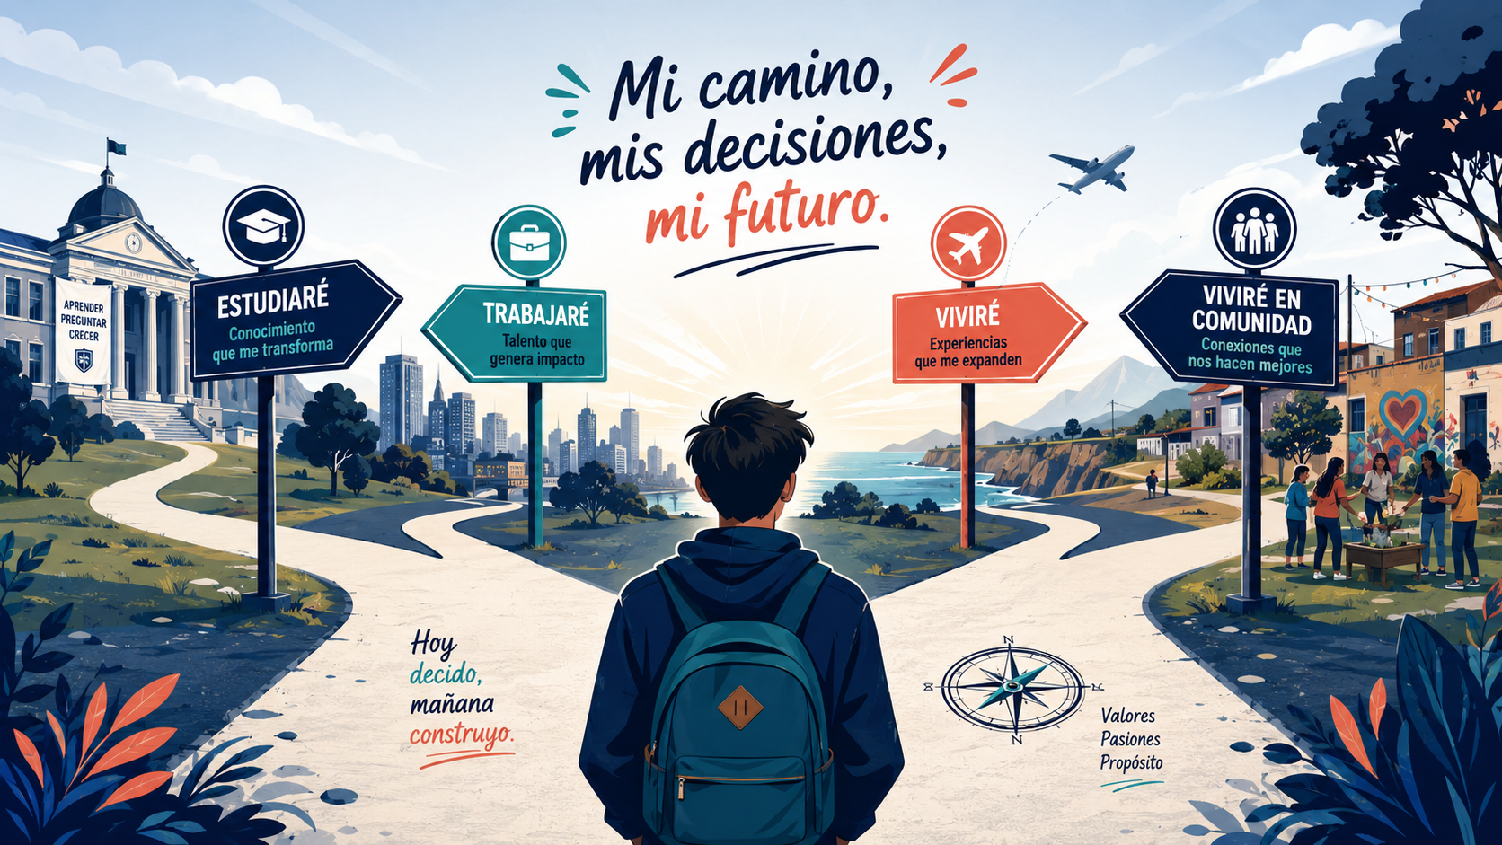
AULA 3 · 50 MIN · ELEGIR
¿Cómo elijo la forma
que mejor expresa
el futuro que quiero?
Irregulares de raiz e as DUAS formas plenas de futuro do espanhol, lado a lado.

Slide 17
IRREGULARES
La terminación no cambia. Cambia la raíz.
poder
podr
+
é
podré
A RAIZ
muda
A TERMINAÇÃO
não
tener
tendr
+
é
tendré
hacer
har
+
é
haré
NÃO SÃO ONZE VERBOS NOVOS
São três famílias de raiz. Quem entende o padrão acerta também os derivados: obtener → obtendré · deshacer → desharé.
Aula 3 · elegir
17

Slide 18
TRES FAMILIAS
Agrupar por patrón, no memorizar por lista
1 · CAI A VOGAL
2 · ENTRA -D-
3 · RAIZ PRÓPRIA
caber → cabr-
haber → habr-
poder → podr-
querer → querr-
saber → sabr-
tener → tendr-
poner → pondr-
salir → saldr-
venir → vendr-
hacer → har-
decir → dir-
PRIORIDADE
Os cinco que vocês vão usar no próprio texto: tendré · podré · haré · querré · saldré.
Aula 3 · elegir
18

Slide 19
LA OTRA FORMA DE FUTURO
Ir a + infinitivo
voy
+
a
+
estudiar
infinitivo — sem
mudança de raiz
yo
voy a estudiar
tú / vos
vas a estudiar
él / ella / usted
va a estudiar
nosotros/as
vamos a estudiar
ellos / ustedes
van a estudiar
DUAS NOTÍCIAS BOAS
1) A perífrase não tem irregulares de raiz: só o verbo «ir» é conjugado. 2) É forma PLENA de futuro em espanhol — não uma versão “informal” do futuro simples.
Aula 3 · elegir
19

Slide 20
ELEGIR · NO TRADUCIR
Las dos formas, lado a lado
VOY A + INFINITIVO
FUTURO SIMPLE
«Ya me inscribí. En febrero voy a
estudiar Diseño Gráfico.»
«Este fin de semana voy a buscar
información sobre becas.»
«Estudiaré y trabajaré para
ayudar a mi familia.»
«Algún día viviré en otro país.»
Projeto já encaminhado, decisão tomada, ação próxima e concreta.
Projeção, expectativa, promessa, visão mais global ou mais distante.
PREFERÊNCIA CONTEXTUAL, NÃO CERTO × ERRADO
Ir a + infinitivo funciona amplamente como futuro em todo o mundo hispânico, sobretudo no espanhol americano — inclusive com projetos distantes: «Algún día voy a tener mi propio taller».
Aula 3 · elegir
20

Slide 21
DECIDIR Y JUSTIFICAR
¿Cuál queda mejor aquí?
1
Ya me inscribí en un curso.
En febrero __________ Diseño Gráfico.
2
Algún día
__________ mi propia empresa.
3
Esta tarde
__________ con mi mamá sobre la carrera.
4
Creo que en veinte años
el trabajo __________ muy distinto.
5
Ya tengo el pasaje:
el sábado __________ a Buenos Aires.
O QUE SE AVALIA É A JUSTIFICATIVA
Não basta preencher: por que essa forma soa melhor aí? Há mais de uma resposta possível — o que não vale é dizer “uma é formal e a outra é informal”.
Aula 3 · elegir
21

Slide 22
LENGUA EN USO
Ninguna de las dos es “la correcta”
EN LA CONVERSACIÓN
Em boa parte da América Latina, a perífrase «voy a…» é muito frequente na fala cotidiana.
EN LA ESCRITURA
O futuro simples aparece com força em textos escritos, previsões, promessas e projeções.
A proporção muda conforme a situação comunicativa e a variedade do espanhol.
POR ISSO A PERGUNTA DA AULA É “COMO ESCOLHO”, E NÃO “QUAL É A CERTA”
Escolher exige considerar quem fala, para quem, em que situação e com que intenção. BNCC · EM13LGG401 e EM13LGG402.
Aula 3 · elegir
22

Slide 23

AULA 4 · 50 MIN · CONSTRUIR
Todo pasa a existir
dentro de un texto
As ideias soltas viram um relato que alguém vai querer ler.

Slide 24
LA CONSIGNA
Mi testimonio
Título:
Situe o leitor
de que momento da sua vida você parte
Projetos
formação, trabalho e/ou vida pessoal
6 a 8 líneas · en español
Vas a leerlo a tus compañeros.
Organize no tempo
do mais próximo ao mais distante
As DUAS formas
e saiba dizer por que escolheu cada uma
Feche
com o que mais quer — ou com o que ainda não sabe
Aula 4 · construir
24

Slide 25
ANTES DE ESCRIBIR
Con qué se va a corregir
Gênero e voz
Funciona como relato pessoal — não é uma lista.
2,0
Organização temporal
O leitor sabe quando cada projeto acontece.
2,0
Conteúdo e léxico
Projetos concretos, com vocabulário dos três campos.
2,0
Formas de futuro
Futuro simples e perífrase corretos, com acentos e irregulares.
2,0
Escolha discursiva
A alternância entre as duas formas faz sentido no contexto.
2,0
TOTAL: 10,0
A rubrica completa, com os três níveis de cada critério, está no material de apoio.
Aula 4 · construir
25

Slide 26
BANCO DE APERTURAS
Por dónde empezar
El año que viene…
Después del colegio…
EXPRESIÓN ÚTIL
Cuando termine
el colegio…
Por ahora, úsala como una expresión completa, tal cual está. Estudiaremos esta estructura más adelante.
Al terminar el colegio…
Dentro de cinco años…
En el futuro…
Algún día…
COMBINADO DA TURMA
Escolha uma abertura diferente da do seu colega de dupla — depois vocês comparam o efeito.
Aula 4 · construir
26

Slide 27
REVISIÓN · EN PAREJAS
Antes de entregar, comprueba
Cada verbo no futuro tem acento onde precisa? (estudiaré, não estudiare)
Os irregulares estão certos? (tendré, haré, podré — nunca teneré)
Todo projeto tem marcador temporal, ou fica claro pelo texto?
Você usou as duas formas de futuro? Sabe justificar cada escolha?
Ao ler em voz alta, soa como alguém contando algo — ou como uma lista?
A PROVA FINAL DO TEXTO
Leia o texto do colega e responda uma coisa só, em espanhol: ¿qué es lo que más quiere esta persona? Se você não conseguir dizer, o texto ainda não está pronto.
Aula 4 · construir
27

Slide 28
CIERRE DEL BLOQUE
Sé para dónde
quiero ir
Você começou com uma pergunta sobre a sua vida e terminou com um texto em espanhol que só você poderia escrever. A gramática entrou porque você precisava dela.
descubrir
desmontar
elegir
construir
Ñ Conecta · HispanoQuest

